Slide 1
CRA Project – SSD 프로젝트
A-Teuk
2025.07.18
황웅범, 이민호, 최새롬, 박소정, 홍승표, 이준태

Slide 2
목차
- 조원 소개 및 역할 담당
- 기능 구현 소개
- TDD 활용 예시
- Mocking 활용 예시
- 리팩토링 전후 비교
- 소감

Slide 3
조원 소개 및 역할 담당
황웅범님 | SSD Feature Developer 슈퍼 긍정으로 항상 팀의 분위기를 밝게 만들어 주는 리더십 마스터
이민호님 | SSD Feature Developer Clean Code의 아버지로 항상 Clean한 코드만 작성하는 LGTM 수집가, Clean Code 마스터
최새롬님 | Shell Feature Developer Refactoring 마스터로 Feature 구현 & Refactoring 모두 훌륭한 실력을 가진 코딩 마스터
박소정님 | SSD Feature Developer Design Pattern 마스터로 SW의 확장성을 고려해 적합한 Pattern을 적용하는 디자인 마스터
홍승표님 | Shell Feature Developer Code Review 마스터로 팀원들에게 항상 새로운 관점을 제시하는 CR 마스터
이준태님 | Shell Feature Developer TDD 마스터로 조기 버그 발견과 높은 Code Coverage를 유지하는 Test 마스터

Slide 4
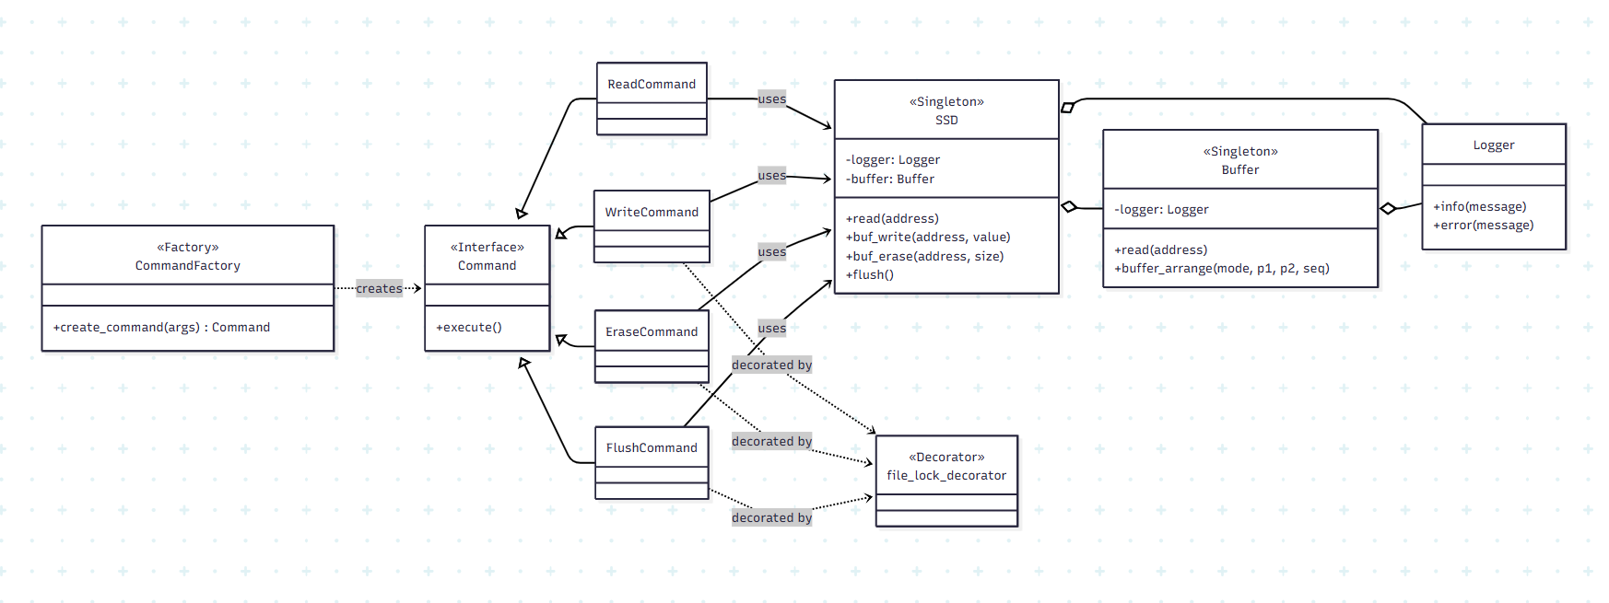
기능 구현 소개 - SSD

Slide 5
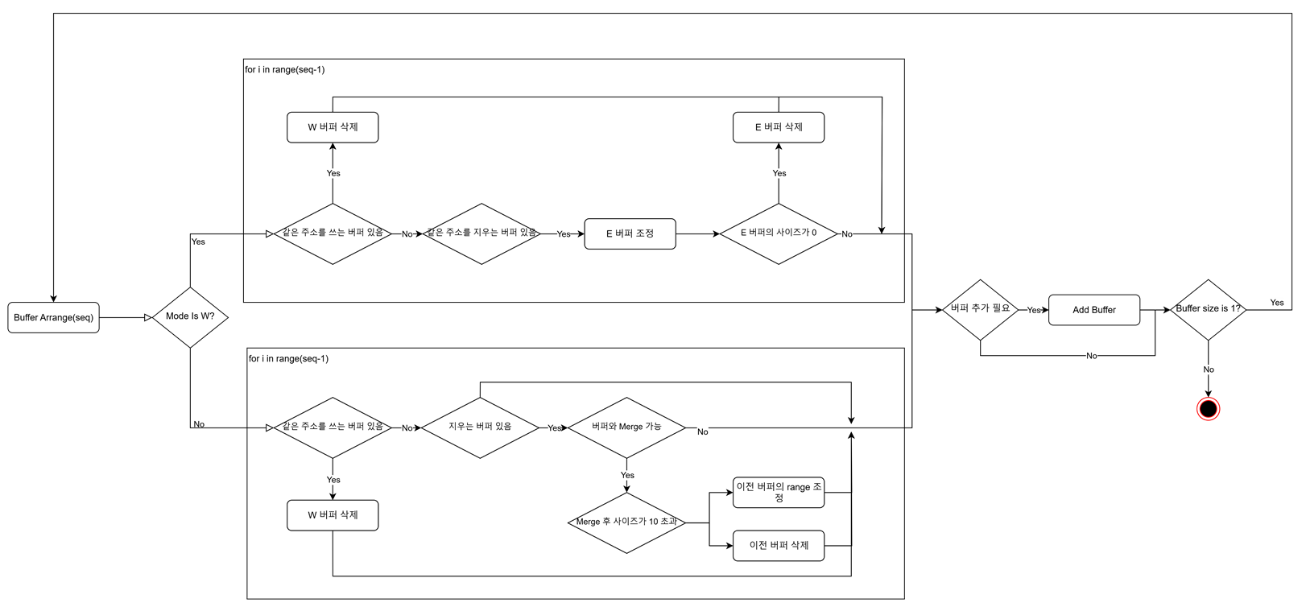
기능 구현 소개 - SSD(Buffer Algorithm)

Slide 6
기능 구현 소개 - SSD
Logger
개발자 운용에 쓰기 위하여 기능 추가
Error 와 Info 출력

Slide 7
기능 구현 소개 - SSD
File Lock Decorator
- Erase, Write와 Flush 시
동시에 파일 접근을 할 수 없게
적용

Slide 8
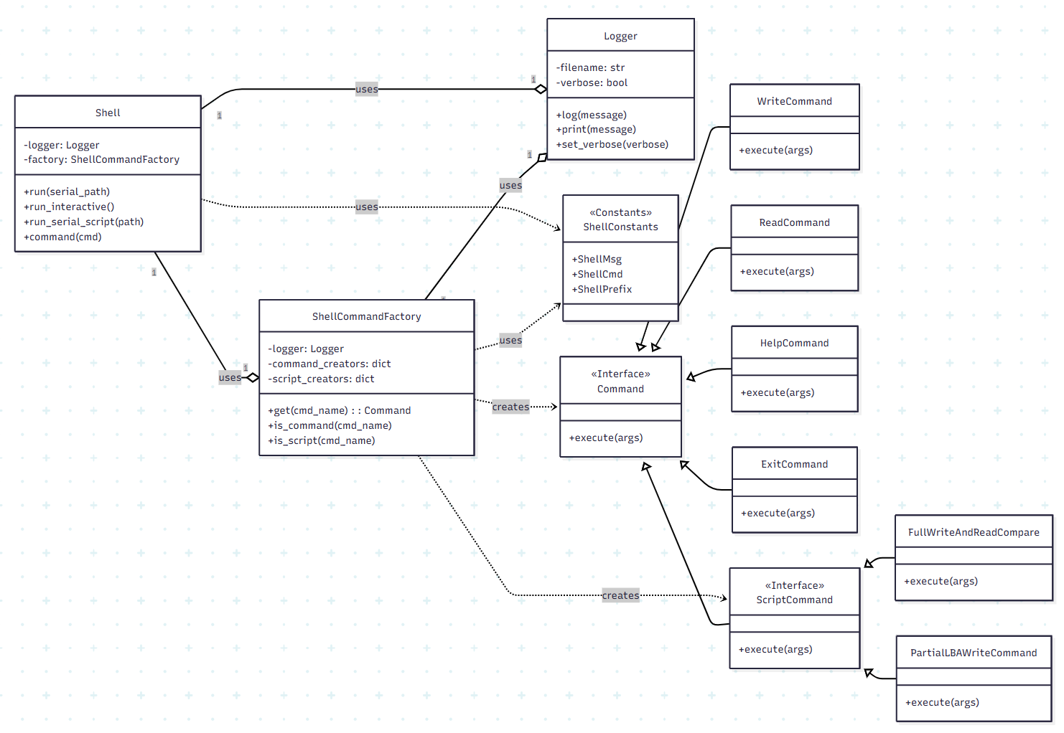
기능 구현 소개 - Shell

Slide 9
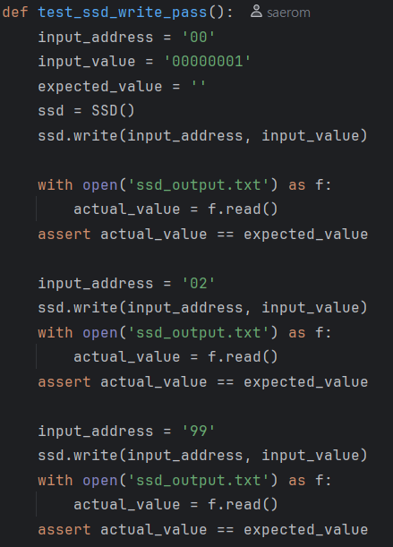
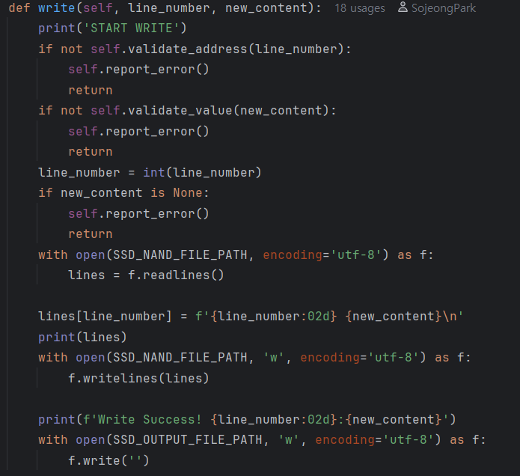
TDD 활용 예시 - SSD Write
GREEN
매번 arrange 를 해주는 중
R
E
D
복잡하게 모여있는 예외 처리 등

Slide 10
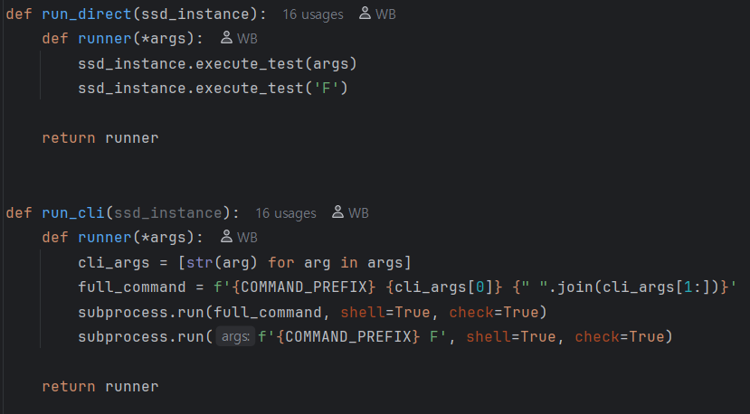

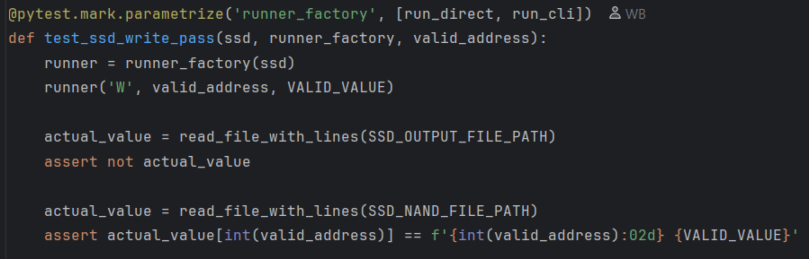
TDD 활용 예시 - SSD Write
REFACTOR
Ssd 직접 호출과, cli 환경을 통한 실행 환경 준비
GREEN
Fixture 를 활용하여 arrange 번거로움 해소

Slide 11
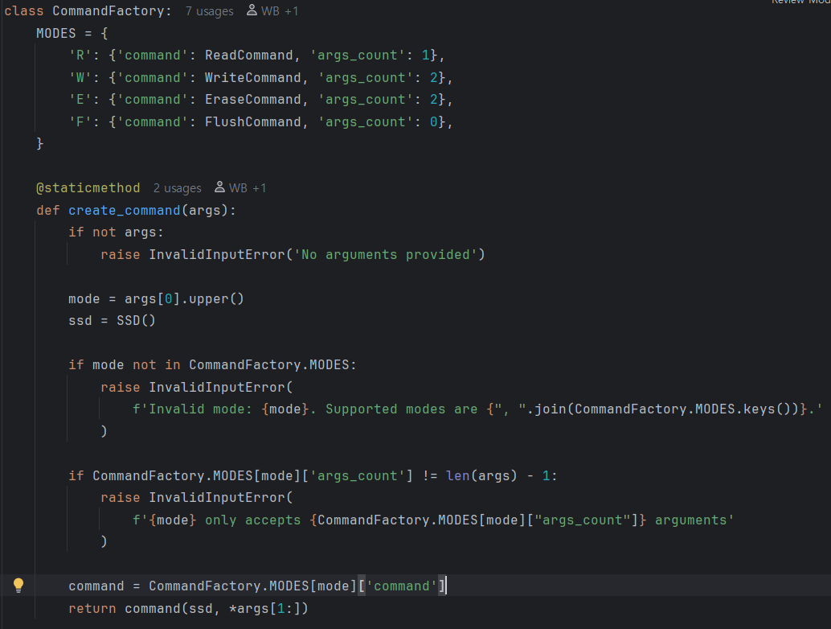
TDD 활용 예시 - SSD Write
REFACTOR
GREEN
객체 생성을 관리 하기 위해
Simple Factory 패턴으로
Command 를 생성하고자 함
생성 시,
잘못된 명령어 예외 처리

Slide 12
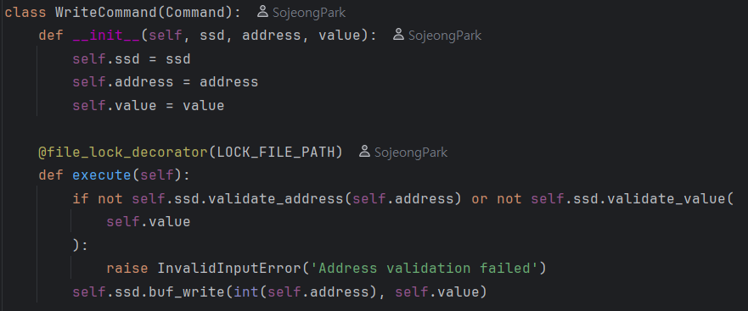
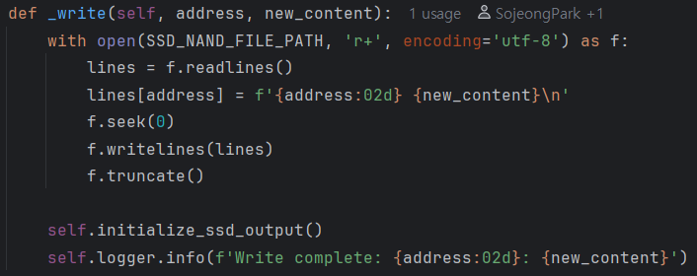
TDD 활용 예시 - SSD Write
REFACTOR
Command Pattern 적용으로
확장성에 용이하게 수정하였고,
해당 command 에서
주소, 값 validity 검증
GREEN
Ssd 내부 write 간략화.
온전히 해당 기능만을 수행

Slide 13
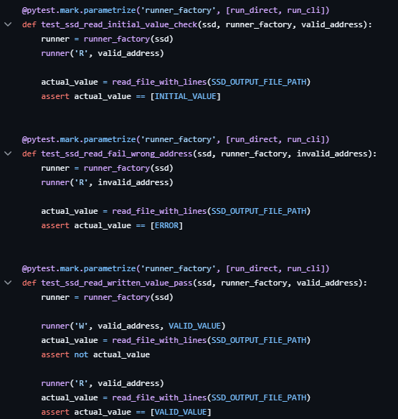
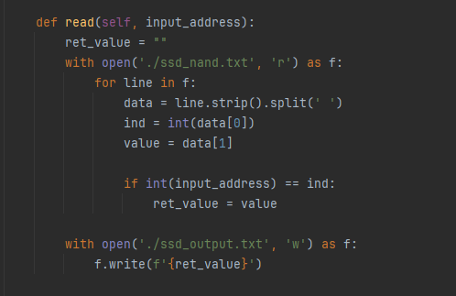
TDD 활용 예시 - SSD Read
GREEN
매번 arrange 를 해주는 중
R
E
D

Slide 14
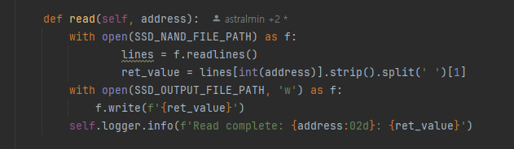
TDD 활용 예시 - SSD Read
REFACTOR
하드코딩 된 문자열을 상수로 추출 후 적용
불필요한 if문 제거
1회성 변수 inline 시켜 loc 감소

Slide 15
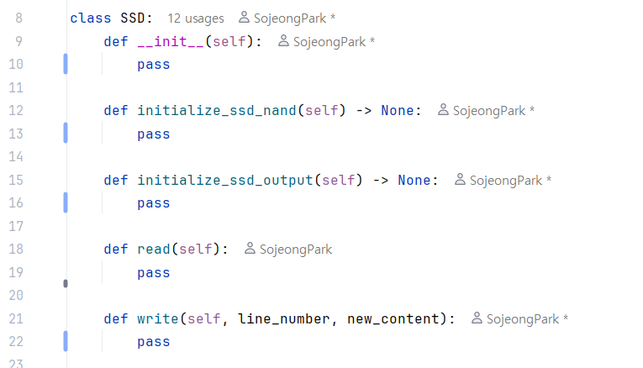
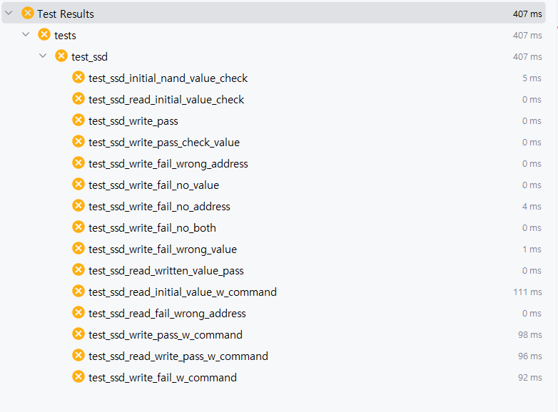
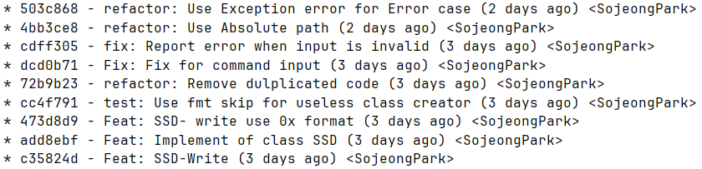
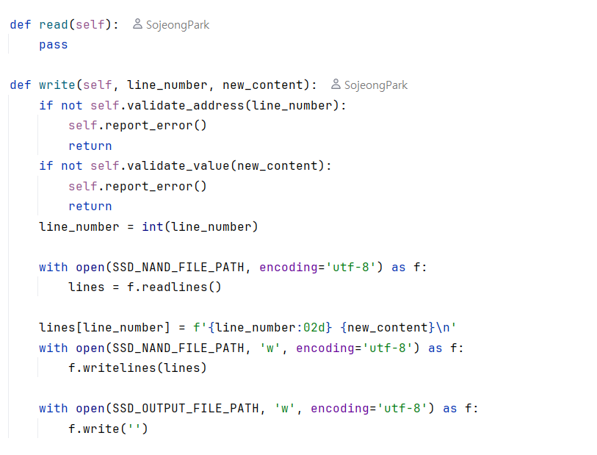
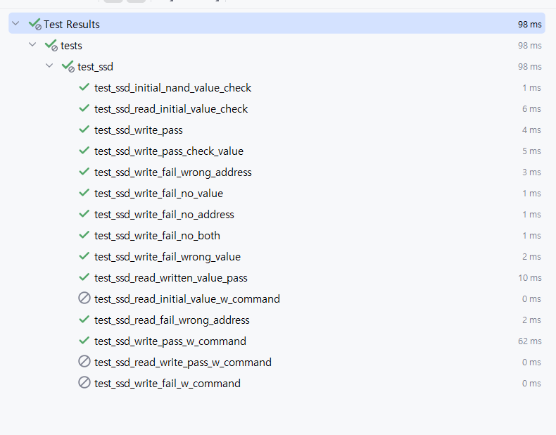
TDD 활용 예시 - SSD 전반적 개발 과정
Test fail with skeleton code
Refactoring
Test pass after Implementation

Slide 16
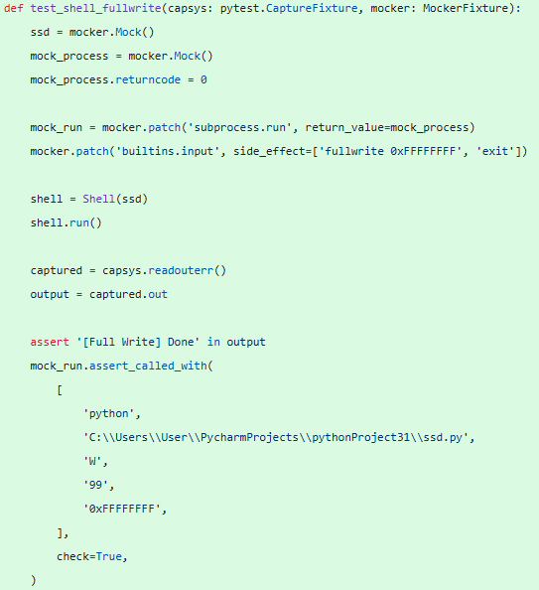
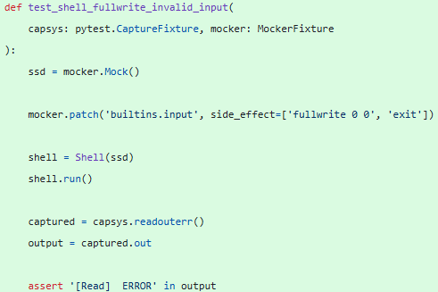
TDD 활용 예시 - Shell full_write
R
E
D
Ssd 직접 주입
직접 문자열로 TC 작성
긴 test 입력 TC 내부 나열 작성

Slide 17
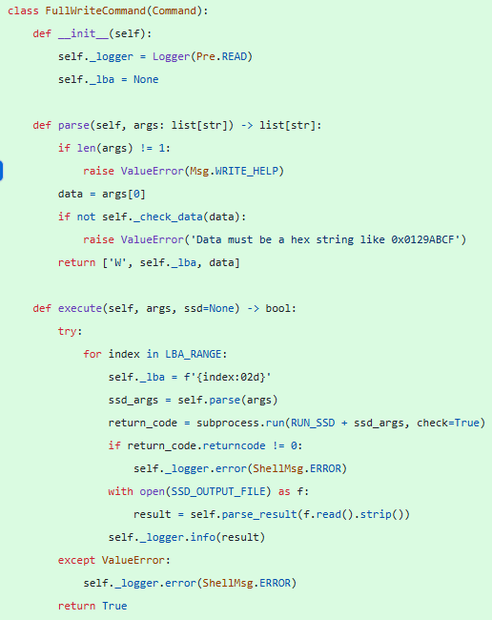
TDD 활용 예시 - Shell full_write
기능 추가를 위한 최소한의 상속 구조만 따르며 기능 작성
GREEN
상위 기능과 무관하게 단순 overwrite하여 기능 작성
중복 코드, 역할 고려하지 않고
기능 구현만을 위해 직접 subprocess 호출

Slide 18
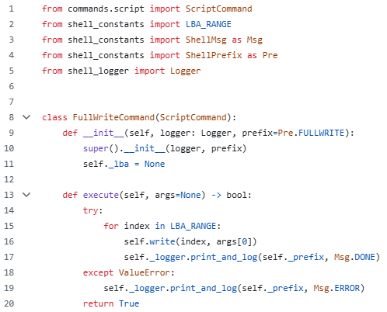
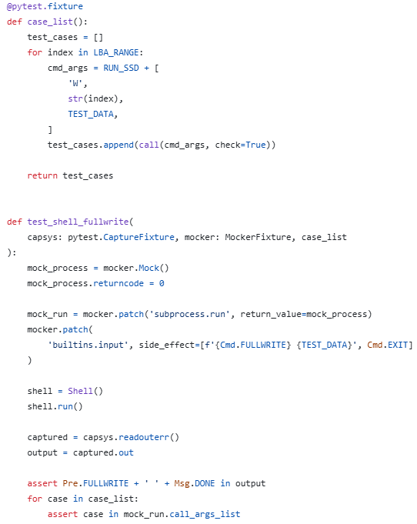
TDD 활용 예시 - Shell full_write
REFACTOR
Full_write
Test
Fixture 사용하여 case 활용
공통 기능 캡슐화하여 상위로 추출, 상속
필요 추가 기능(logger)은
외부 주입
패키지 내 상수/변수
통일하여 선언 및 정리
동작 method 추출 하여
역할 및 수준에 따라 분리
TC와 test case 분리 외부화

Slide 19
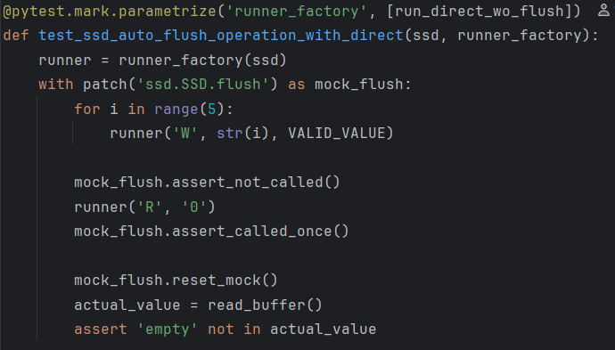
Mocking 활용 예시
SSD flush 테스트
SSD flush 가 호출되었는지 아닌지 테스트 하는 과정에서,
버퍼에 5개가 찼을 때,
Flush 함수가 호출이 되었는지 검증하는 부분에서 mock 활용

Slide 20
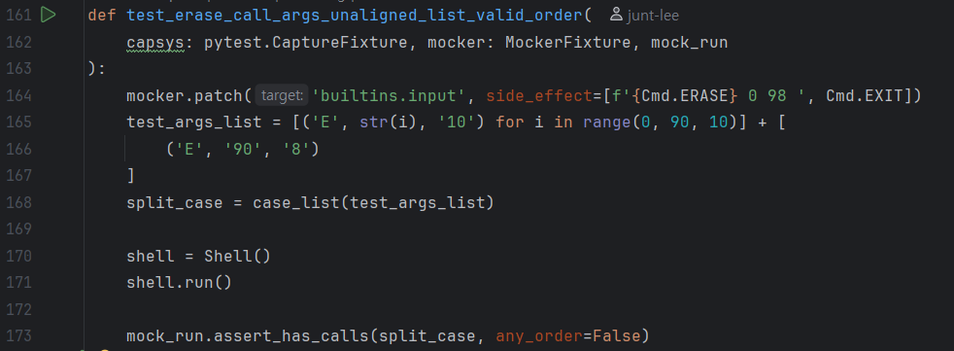

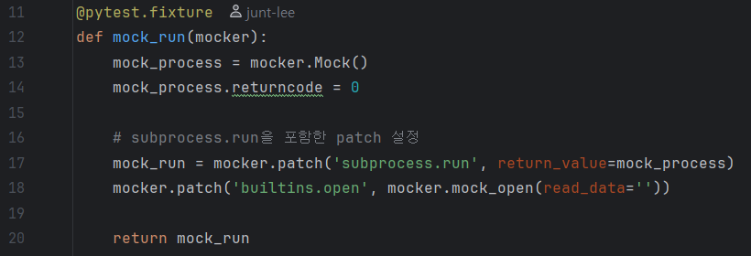
Mocking 활용 예시 - shell(SUT) Erase Test
테스트 설명
Shell이 size를 10단위로 쪼개서
SSD를 알맞은 Param으로 호출
하는지 검증.
* Mock 활용
Shell이 의존하는 SSD객체를 Mock으로 설정
SSD를 실행하는 subprocess 함수를 patch 설정.
Return code, file open의 retur값을 stubbing.
Shell에 원하는 input을 넣어주기 위해
Builtins.input을 patch, side_effect 활용.
Subprocess의 호출 param순서를 검증하기 위해
Assert_has_calls 활용

Slide 21
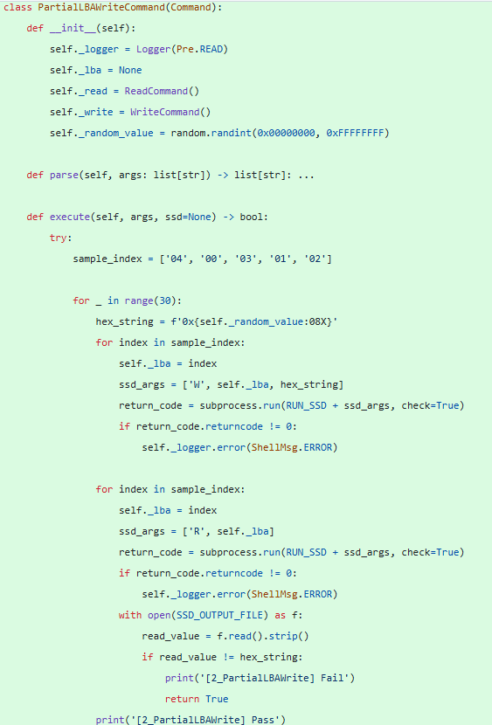
리팩토링 전후 비교 - script2
리팩토링 이전
나열된 동작 코드
하드코딩된 상수/문자

Slide 22
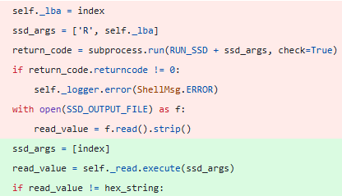
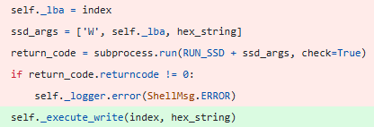

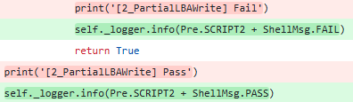
리팩토링 전후 비교 - script2
리팩토링 과정
나열된 동작 코드
나열된 동작 메소드 추출
중복된 기능 하위 객체 생성하여 메소드 활용
상수/문자열 추출 및 의미 부여

Slide 23
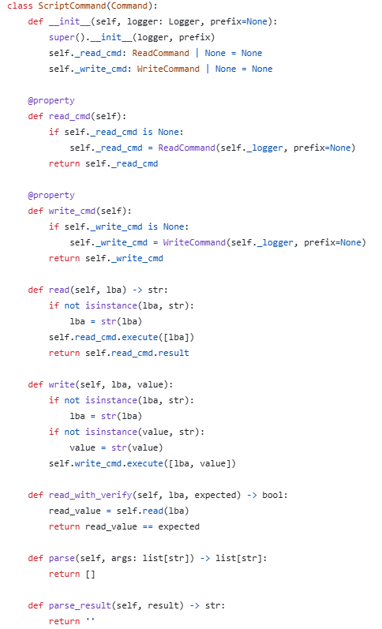
리팩토링 전후 비교 - script2
리팩토링 이후
- 공통 기능 가지는 Class 생성
공통 기능 상위화
자주 사용되는 공통 기능 생성자
Property로 대체

Slide 24
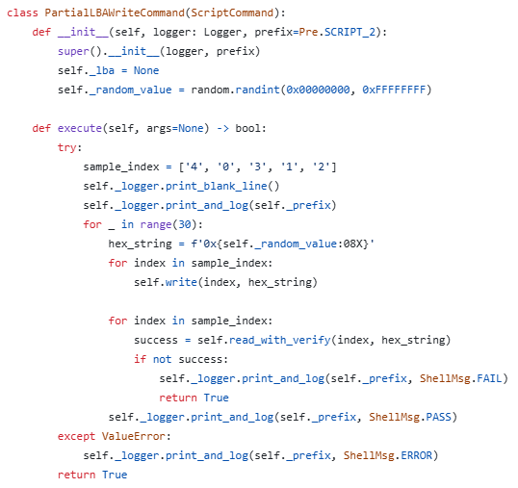
리팩토링 전후 비교 - script2
리팩토링 이후
정의한 ScriptCommand 를
상속 받아 사용
출력 메시지, 파라미터 정의 분리
공통 기능 상위화
반복/공통 기능 추출 및 상위화

Slide 25
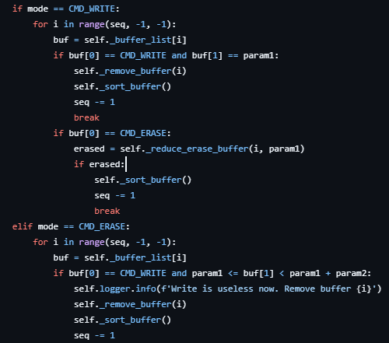
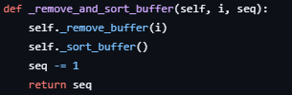
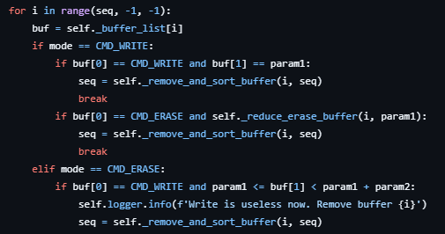
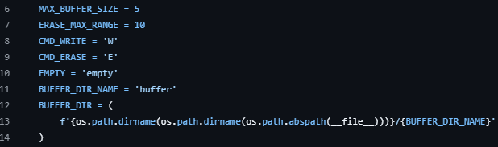
리팩토링 전후 비교 - SSD Buffer
Refactoring으로 동일한 역할을 하는 메소드를 함수로 추상화
하드코딩 된 문자열을 상수로 변경
공통 동작에 대해 메서드 추출
하드코딩 된 문자열 상수화

Slide 26
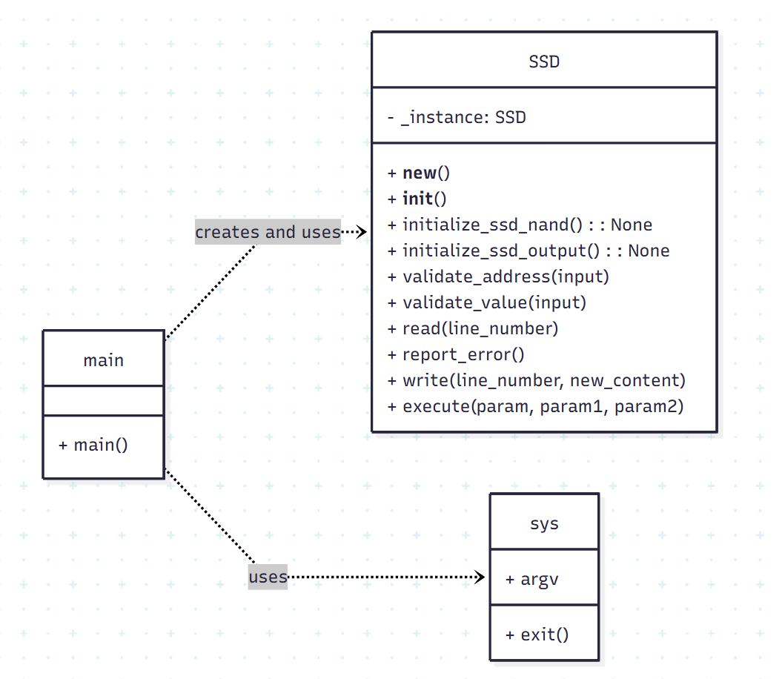
리팩토링 전후 비교 - SSD 디자인 패턴 적용 1
디자인 패턴 적용 이전
Main 에서 바로 SSD의 read, write를
호출하는 상황
디자인 패턴 적용 이전
Main 에서 바로 SSD의 read, write를
호출하는 상황

Slide 27
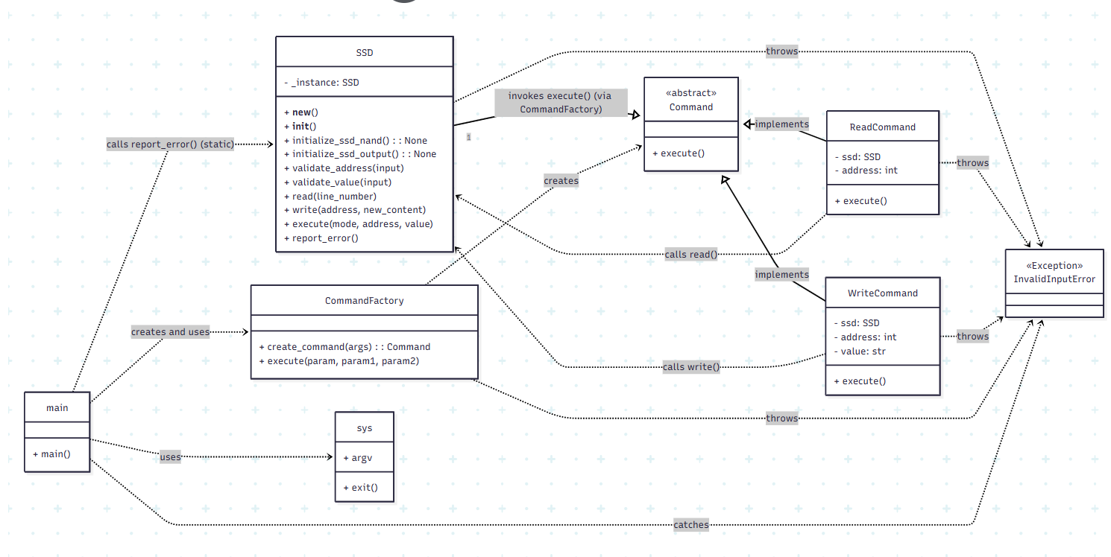
리팩토링 전후 비교 - SSD 디자인 패턴 적용 1
Command 패턴
커맨드를 캡슐화하여 요청 발행 객체와 요청 수행 객체 분리 확장성 추가
디자인 패턴 적용 이후
Simple Factory 패턴
생성 로직 집중화로 단순화
변경에 용이

Slide 28
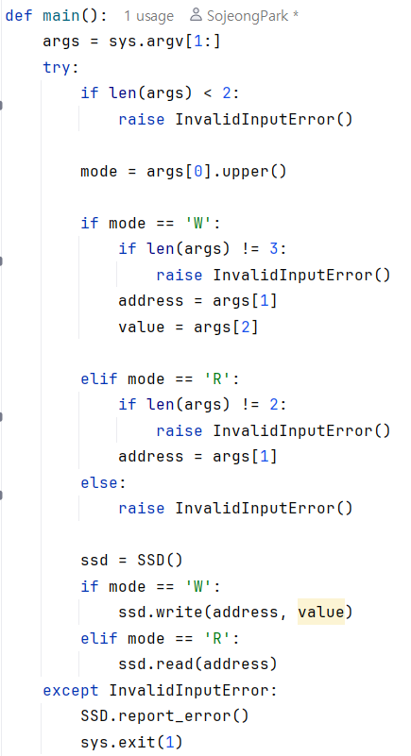
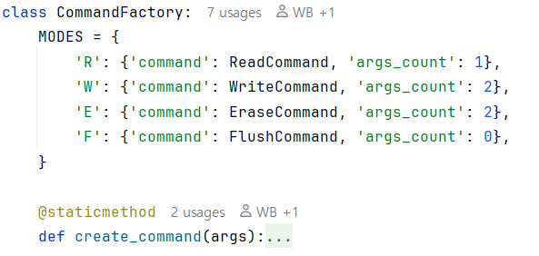
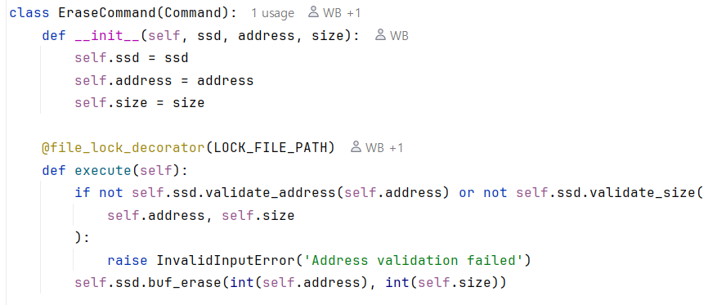
리팩토링 전후 비교 - command 패턴
ssd.py 실행 시, main에서 Command Factory를 호출하여 알맞은 Command instance 생성
ssd.py 실행 시, main에서 input으로 실행 method 판단
각 Command instance는 execute() method를 사용하여 ssd에서 실제로 수행해야 하는 method를 호출

Slide 29
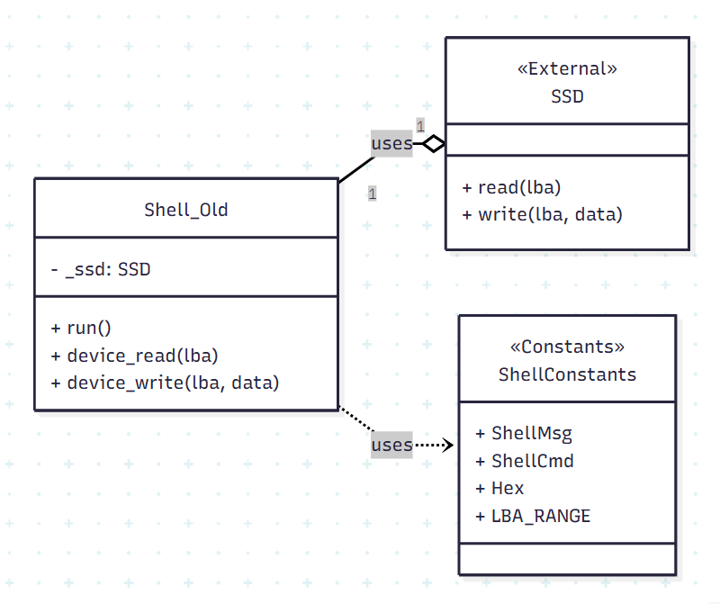
리팩토링 전후 비교 - Shell 디자인 패턴 적용 1
디자인 패턴 적용 이전
SSD와 마찬가지로 직접 모두 호출하는 방법

Slide 30
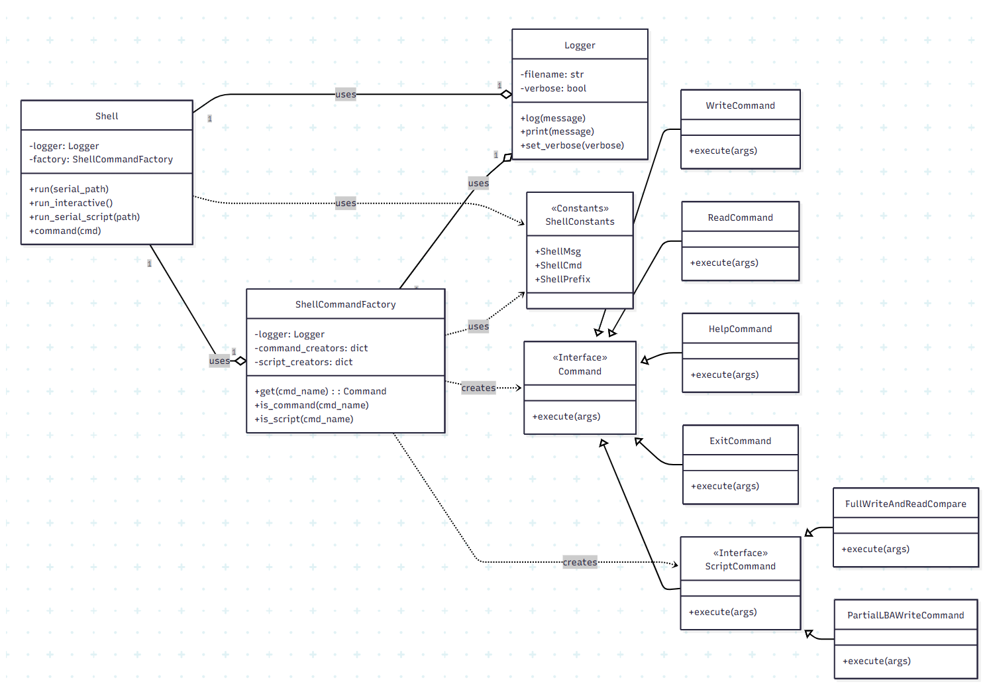
리팩토링 전후 비교 - Shell 디자인 패턴 적용 1
Command 패턴
커맨드를 캡슐화하여 요청 발행 객체와 요청 수행 객체 분리 확장성 추가
디자인 패턴 적용 이후
Simple Factory 패턴
생성 로직 집중화로 단순화
변경에 용이

Slide 31
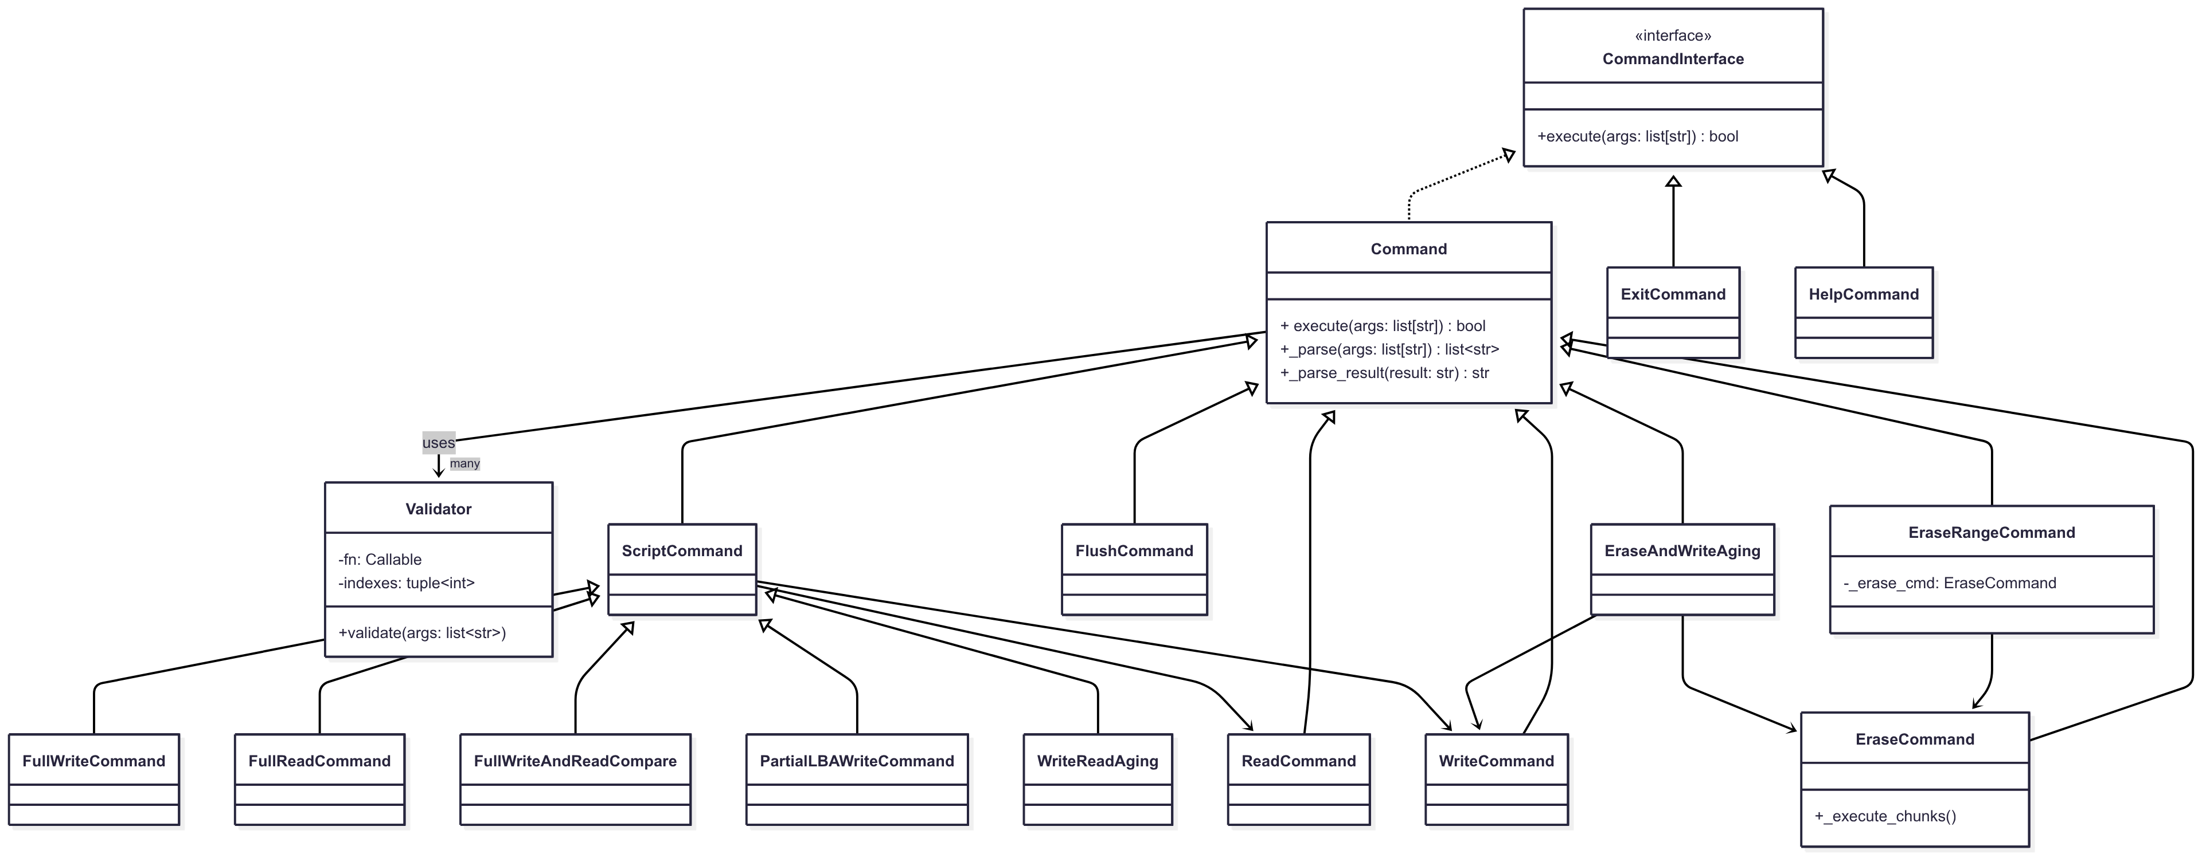
리팩토링 전후 비교 - Shell 디자인 패턴 적용 2
디자인 패턴 적용 이전
중복 발생: 모든 커맨드가 필요 시마다 필요한 Command 인스턴스를 직접 만들고 실행 흐름도 직접 관리
관심사의 침해: 원래 책임과 무관한 로직(예: 읽기 동작, 에러 처리 등)를 각 Command에서 구현하여 응집도 낮아짐
재사용 어려움: read()나 write()와 같은 기능이 반복적으로 재정의 → 수정 시 여러 곳을 동일하게 수정 해야 함

Slide 32
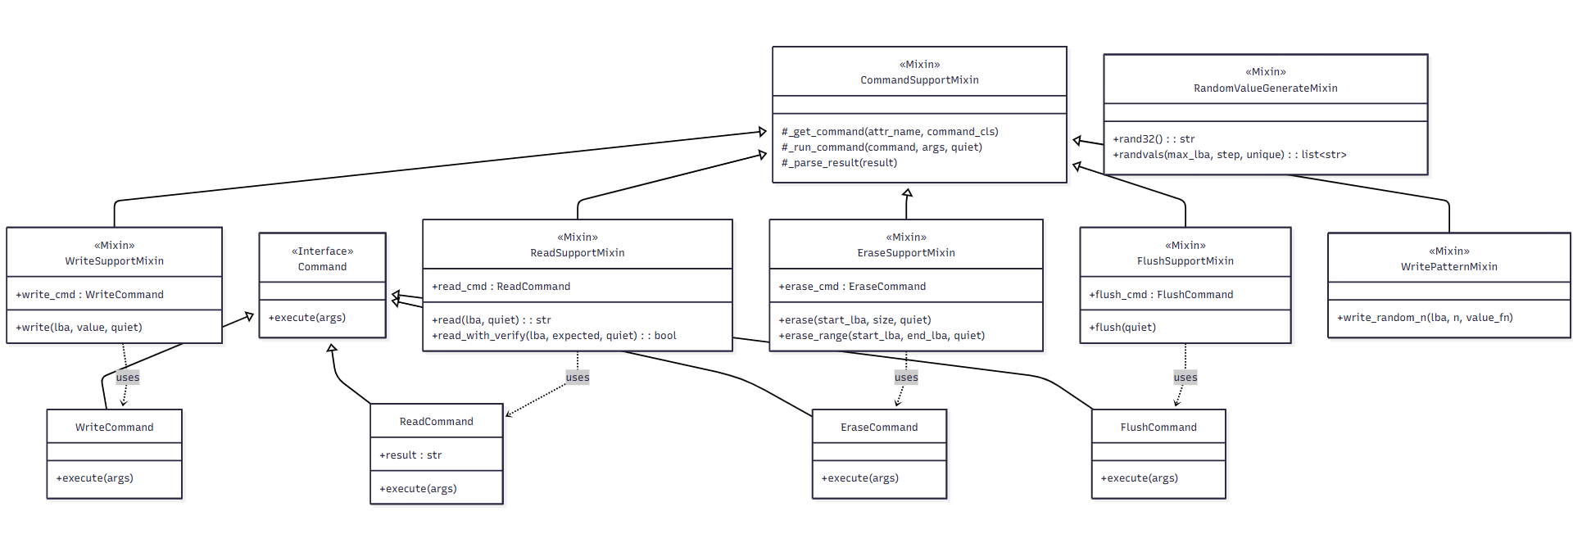
리팩토링 전후 비교 - Shell 디자인 패턴 적용 2
Command에 Mixin 패턴 적용
단일 책임 원칙(SRP)을 따라 하나의 기능 단위로 나뉘어 구현하여 필요한 클래스에서만 선택적으로 상속받아 사용
중복 코드 제거 및 코드 재사용성 증가
작은 기능 단위로 테스트 가능하며 전체 기능에 영향을 주지 않고 기능 단위로 변경/교체 가능
기능 수평 확장에 용이
기능 제공 클래스(Mixin)
주 클래스

Slide 33
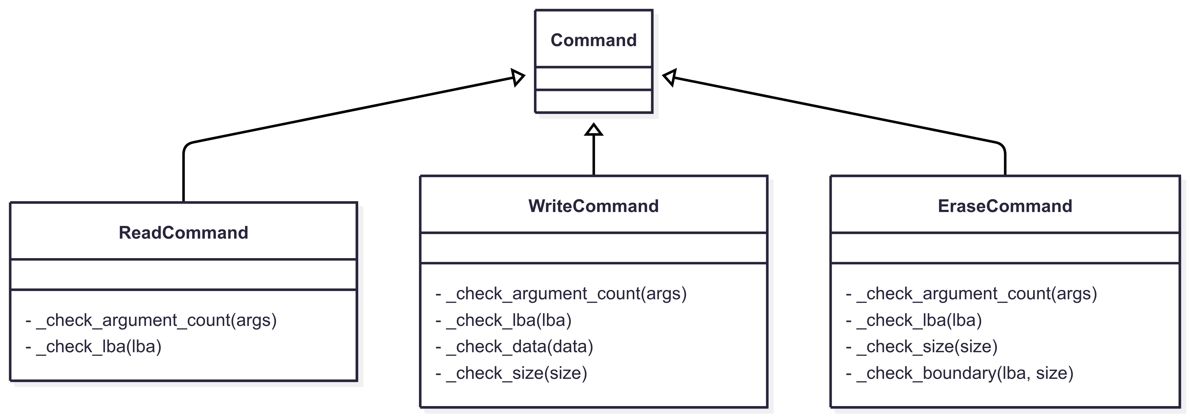
리팩토링 전후 비교 - Shell 디자인 패턴 적용 3
디자인 패턴 적용 이전
동일한 유효성 검사 로직이 여러 클래스에 걸쳐 중복 구현
검증 순서 및 처리 방식의 일관성 부족: Command마다 검증 구현 방식이 달라서, 검사 순서, 예외 메시지, 로그 출력 방식이 제각각
재사용성 낮음: 다른 클래스에서 재사용하거나 결합 어려움

Slide 34
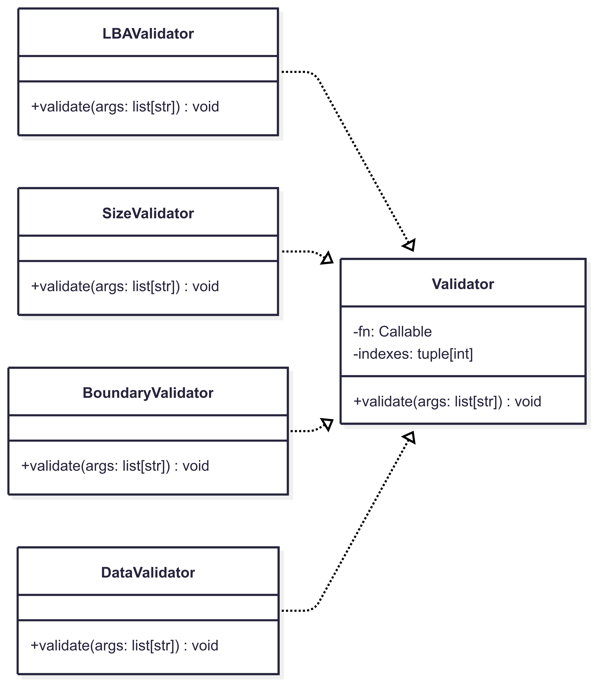
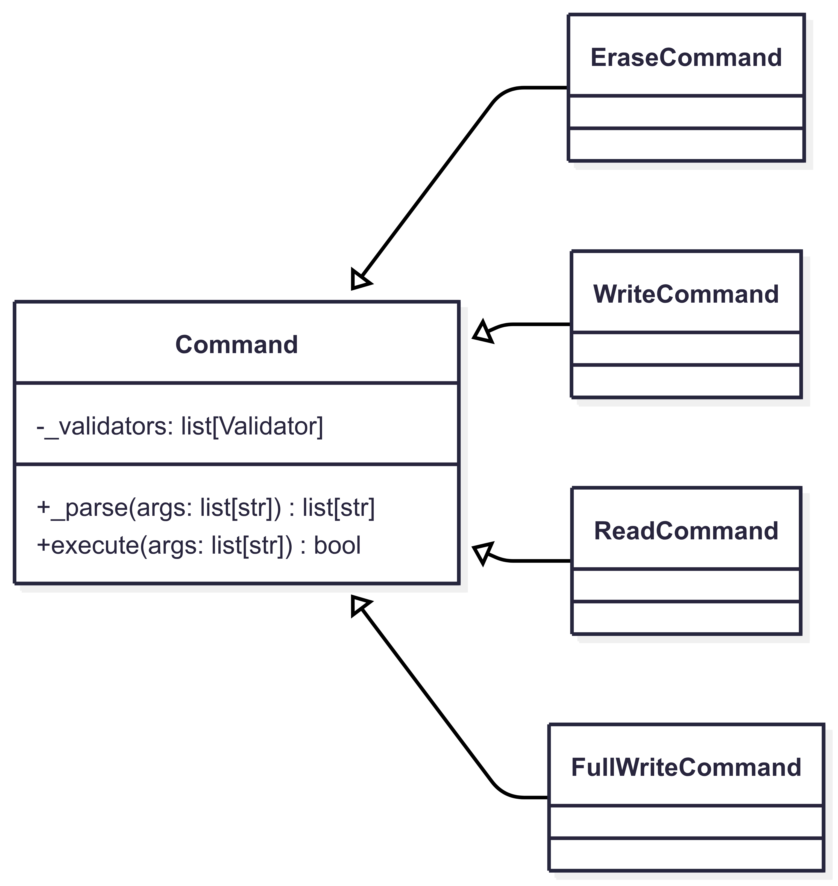
리팩토링 전후 비교 - Shell 디자인 패턴 적용 3
디자인 패턴 적용 이후
전략 패턴 적용
Validator를 통해 공통 검증 전략 재사용
유연한 검증 로직 교체/확장 가능
통합된 로직으로 사용자 메시지 일관화
Command 간 설계 통일, 유지보수 용이
Validator 단위 테스트 가능

Slide 35
소감
황웅범님 | A 특공대 팀을 만나 너무 좋았습니다. 다들 너무 멋지시고 열정적으로 임하시는 모습이 존경스러웠습니다. 모르는 것들도 많이 배울 수 있었던 경험이었고, 이런 프로젝트를 빠른 시간내에 유기적으로 핑퐁하며 진행했던 경험이 별로 없었는데 값진 경험이었습니다.
이민호님 | TDD를 처음 접했을 때는 “아무것도 없는 상태에서 테스트 코드부터 작성한다고? 이게 가능할까?” 라는 의문이 들었는데, 수업을 통해 직접 연습해보니 초기 요구사항을 명확히 해주고 확보된 TC들을 통해 결과적으로 디버깅이나 리팩토링 시간이 줄어드는 것을 경험했습니다. 향 후 실무에서도 큰 도움이 될 것 같습니다.
최새롬님 | 오랜만에 다양한 형태의 코딩을 진행하여 즐거운 시간이었습니다. 다양한 경험과 능력을 가진 분들과 함께 프로젝트를 진행하며 기존에 생각하지 못했던 많은 것들을 배울 수 있었습니다. 코드 리뷰와 협업을 빠른 속도로 유기적으로 진행하는 과정에서 협업에서 의사소통이 얼마나 중요한지, 그리고 코드리뷰가 어떤 역할을 할 수 있는지를 직접적으로 경험 할 수 있었습니다. 현업에서도 배운 것들을 잘 활용할 수 있도록 노력하겠습니다.
박소정님 | Code Review Agent를 다녀온 후 양질의 리뷰를 달아주시는 파트분들을 보며 저도 교육에 입과하게 되었습니다. 팀에서 TDD 를 권장하다보니 세미나와 TDD News letter등을 통해 TDD의 이론, 필요성을 알고는 있었지만 실무에 접목시키기에는 어려움을 겪고 있었던 탓에 매우 의미있는 시간이었습니다. 실무에 돌아간 후 교육에서 배운 내용들을 잘 적용해보고 싶습니다 . :)
홍승표님 | 줄글 코드나 파일로 하는 버전 관리가 익숙한 저는 리팩토링이나 TDD 같은 과정들이 번거롭기만 한 과정이라고 생각했었지만, 프로젝트에서 교육 내용을 적용해보며 클린 코드와 TC가 요구사항 분석과 확장, 개발 속도에 얼마나 큰 영향을 주는지 직접 느낄 수 있었습니다. 현업에서도 다양한 코드에 직접 적용해보고 싶습니다!
이준태님 | SSD 프로젝트를 진행하면서 TDD, 지속적인 Refactoring, CleanCode작성이 중요하다는 것을 느꼈습니다. 협업시에 규칙을 지키면서 하니 Code Review도 수월했고, 기능 확장 시 큰 구조 변경 없이 가능했습니다. 무엇보다 능력 있는 팀원들을 만나서 많이 배울 수 있는 기회였습니다. 감사합니다 : )

